Slide 1
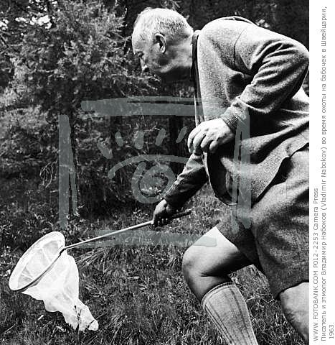
Владимир Владимирович Набоков
«Пильграм»
(Сбылась ли мечта Пильграма?
Знаки и символы в новелле.)

Slide 2
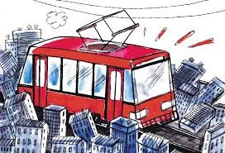
Эпизод «Движение трамвая по берлинской улице»

Slide 3
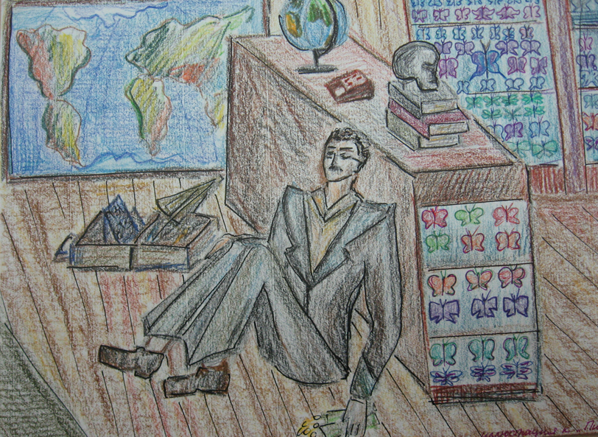
Почему ?
«…и в некотором смысле совершенно не важно, что утром, войдя в лавку, Элеонора увидела чемодан, а затем мужа, сидящего на полу среди рассыпанных монет, спиной к прилавку с посиневшим, кривым лицом, давно мертвого».
И что важно?
Гайнуллина Диана, 2014г.

Slide 4
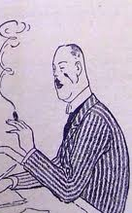
Эпизод «Почти каждый вечер в трактире»
1.Какие детали выдают Пильграма —
«чужестранца», чужого для лавочников и трактирщиков?
2.Вызывает ли Пильграм симпатию или нет и почему?

Slide 5
“Берлинское прозябание” Пильграма
Его “изнурительная мечта”
Какими эпитетами Набоков
сопровождает мечту героя ?

Slide 6
В чём состояло счастье
для этого человека?
Что он делал, чтобы приблизиться к своей мечте?
Он женился
Собирал деньги на своё счастье
Никогда не хотел иметь детей
Крепко держался за свою лавку

Slide 7
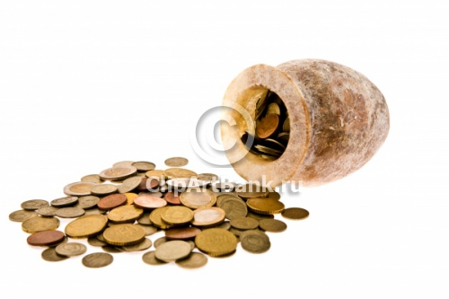
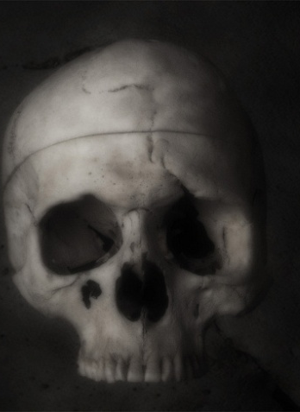
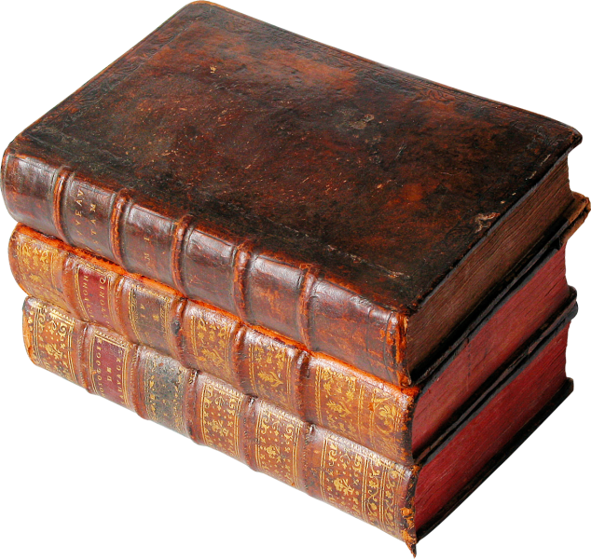
Знаки и символы
Бабочки
Глобус
Разбитая глиняная шкатулка
Череп

Slide 8
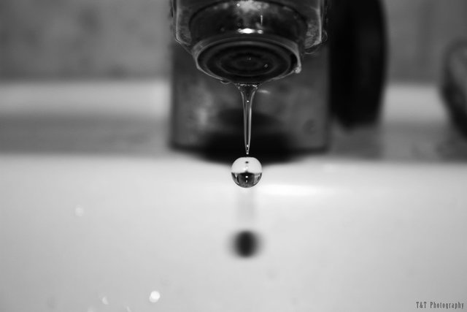
Знаки и символы
Почему в качестве звукового сопровождения жизни Пильграма-лавочника Набоков выбрал звук капающего на кухне крана?

Slide 9
Знаки и символы
Почему в «маленькой тусклой квартирке» над постелью Пильграма висит «...несколько увядших фотографий одного и того же корабля»? Что символизирует эта деталь?
В этом мире Пильграм свободен

Slide 10
Эпизод «Пильграм, склонившийся над своей коллекцией».
Кем можно назвать Пильграма?
«Он посещал... где он видел...он ловил…он знал…он воображал…»
1.В какой форме используются глаголы?
2.Почему автор не использует условное наклонение?

Slide 11
Знаменитая коллекция
Пильграма
Как появилась у Пильграма
знаменитая коллекция?
2.Кому продана коллекция ?

Slide 12
Итак
«Сделка свершилась…»
«Пильграм выиграл…»
«Круг разорван…»
«Мечта вот сейчас из куколки вылупится…»
«Пильграм обретает себя истинного…»
Каким путём достигается счастье?

Slide 13
1.Почему завершающему эпизоду «отъезда» героя предшествуют два детализированных эпизода, посвященных Элеоноре? Как объяснить это «неожиданное» внимание Набокова к Элеоноре?
2.Почему «в некотором смысле неважно», что Пильграм умер? И что важно?
Что символизирует смерть героя?
3. Как относится автор к своему герою?
4. Какие проблемы автор ставит в произведении?

Slide 14
Зинаида Гиппиус считала, что Набоков
“страдает бездарностью”,
а критик Георгий Адамович, напротив, полагал, что это “писатель исключительно талантливый”.
1.Чья точка зрения вам ближе? Аргументируйте своё мнение, написав рецензию на рассказ «Пильграм».
2.Выписать выразительные средства (развёрнутые сравнения и метафоры)

